Slide 1
Евгений Львович Шварц
Выполнила ученица 5 а класса
Аристарнхова Ольга

Slide 2
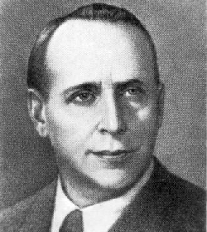
Евге́ний Льво́вич Шва́рц (1896 — 1958) — русский советский драматург, автор более двадцати пьес для драматического театра и театра кукол, а также сценариев к одиннадцати игровым кинофильмам и одному мультфильму.

Slide 3
Родители, происхождение, детство
Евгений Львович Шварц родился 9 ОКТЯБРЯ 1896 года в Казани. Его отцом был Лев Борисович (Васильевич) Шварц (1874—1940), принявший православие еврей, матерью — Мария Фёдоровна Шелкова (1875—1942), из православной русской семьи.

Slide 4
Молодость
В 1914 году Евгений поступил на юридический факультет Московского народного университета имени А. Л. Шанявского, но проучившись там два года, решительно отказался от профессии юриста, посвятив жизнь театральному искусству и литературе.

Slide 5
Весной 1917 года был призван в армию.

Slide 6
В 1921 году он приехал в Петроград в составе ростовской театральной группы. Некоторое время работал секретарём у Корнея Чуковского, а в 1923 году начал публиковать свои фельетоны.

Slide 7
С 1924 года Шварц жил в Ленинграде, работал в Госиздате под руководством С. Я. Маршака тогда же сблизился с представителями литературного объединения ОБЭРИУ. Активно участвовал в создании популярных детских журналов «ЁЖ» и «ЧИЖС 1924 года Шварц жил в Ленинграде, работал в Госиздате под руководством С. Я. Маршака, тогда же сблизился с представителями литературного объединения ОБЭРИУ. Активно участвовал в создании популярных детских журналов «ЁЖ» и «ЧИЖ».».

Slide 8
Принцесса и свинопас
В основу взята пьеса Евгения Шварца, которую он написал по трем сказкам выдающегося датчанина – «Свинопас», «Принцесса на горошине», «Соловей».

Slide 9
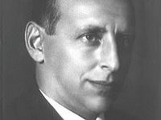
конец

